Slide 1
Astra Linux
Доклад выполнила студентка ИВТб-4301
Птахова Анастасия

Slide 2
План
1. Определение
2. Архитектура ОС
3. Управление памятью
4. Управление процессами
5. А чем занимается оболочка?
6. Подведение итогов

Slide 3

1. Определение
Astra Linux — операционная система на базе ядра Linux, которая внедряется в России в качестве альтернативы Microsoft Windows в государственных организациях.

Slide 4
2. Архитектура ОС
Ядро
Оболочка
Функции:
- управление памятью
- управление процессами
Функции:
- взаимодействие пользователя с ядром

Slide 5
3. Управление памятью
Базовая единица – страница, размер 4 Кбайта
Хранится страницы могут либо в оперативной памяти, либо в виртуальной
ОП
Вирт. память

Slide 6
3. Управление памяти
Запрос памяти процессом
- активные
страницы
- неактивные
страницы
ОП
Вирт. память

Slide 7
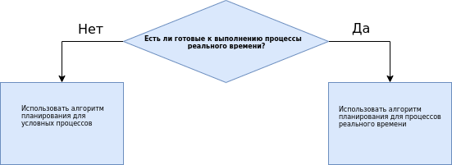
4. Управление процессами
В Linux процессы делятся на два типа:
• Процессы реального времени.
• Условные процессы.

Slide 8
4. Управление процессами
RR – циклический список | CFS – абсолютно справедливый планировщик
Квант времени статичен и не зависит от количества процессов в системе. | Квант времени динамичен и может изменяться в соответствии с количеством процессов в системе.
По исчерпанию процессом его кванта времени, RR выбирает очередной процесс с наименьшим виртуальным временем из циклического списка. | По исчерпанию процессом его кванта времени, CFS выбирает очередной процесс с наименьшим виртуальным временем из красно-черного дерева.

Slide 9
5. Чем занимается оболочка?
«Переводит» ваши команды в команды, понятные ядру
malloc
brk, mmap

Slide 10
6. Подведение итогов
- Каких-то новых идей и реализаций в организации управления памятью и процессами не обнаружено
- Напоминает Debian (об этом говорят и сами создатели)
- за данную ОС надо заплатить

